Slide 1
PROJETO 2 DE SISTEMAS OPERACIONAIS
Acadêmicos: Bruno de Castro Brezolin e Leonardo Benitez
Professor: Newton Spolaôr

Slide 2
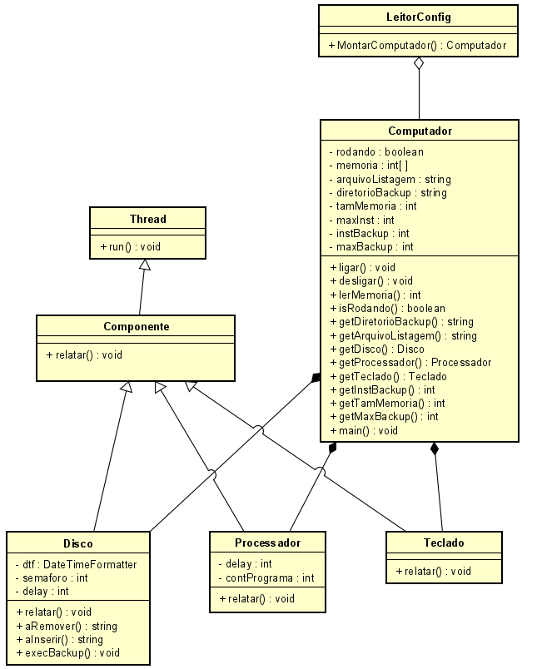
Diagrama de classe

Slide 3
Classes utilizadas
Computador
Componente (herdando de thread)
Disco (herdando de componente)
Processador (herdando de componente)
Teclado (herdando de componente)
LeitorConfig

Slide 4
Computador
Classe principal
Reponsável por juntar os componentes
Executa o programa

Slide 5
Componentes
Disco: Classe que simula o funcionamento de um disco, sendo responsável por criar e manter a pasta de backup
Processador: Classe que simula o funcionamento de um processador, sendo responsável pelas instruções
Teclado: Classe que simula o funcionamento de um teclado, sendo responsável por ler mensagens feitas pelo usuário

Slide 6
Leitorconfig
Classe que faz a leitura do arquivo de configuração
Reponsável também por montar o computador

Slide 7
Diagrama de atividade
Para garantir melhor visibilidade o diagrama será aberto em um arquivo separado

